Slide 1
МБДОУ Детский сад №48 комбинированного вида г.Орла
Значение конструирования в развитии детей младшего возраста.
Подготовила:
Воспитатель 2 мл.группы
Цыганкова Оксана Вячеславовна.
2023 г.

Slide 2
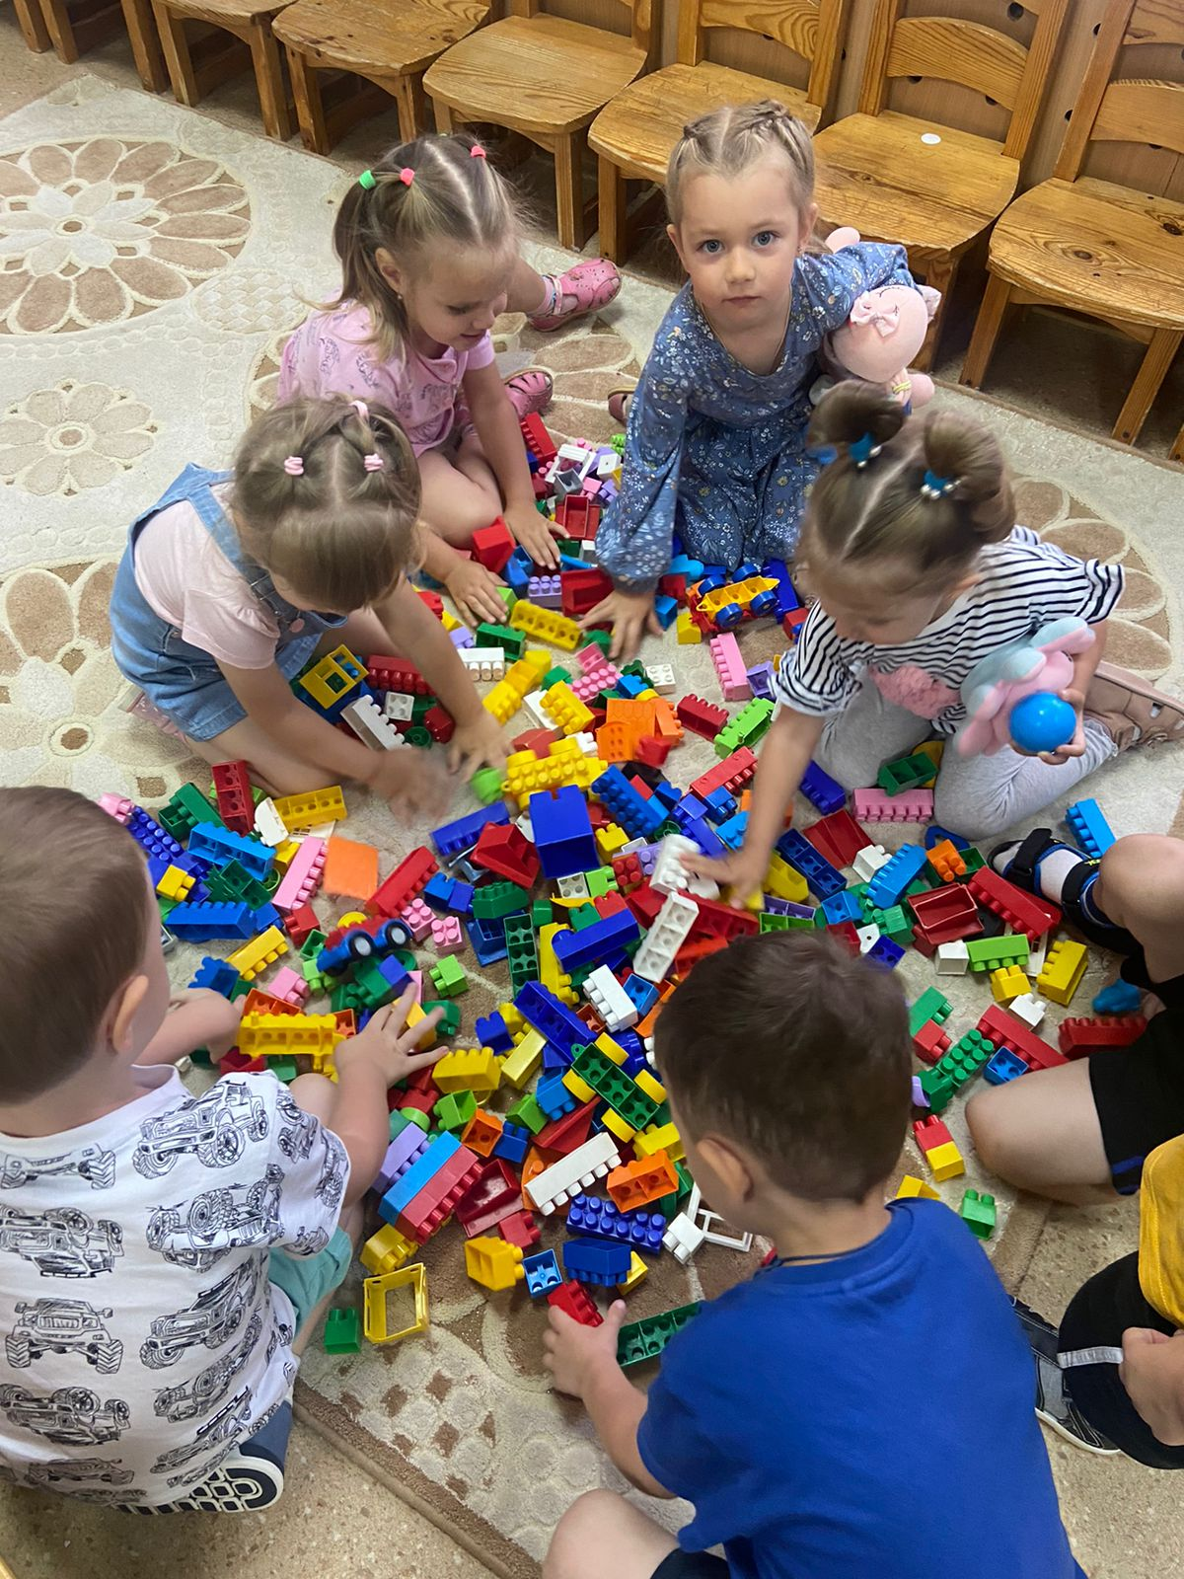
Раз, два, три Сложи детали, Чтоб они машиной стали. Собери гараж, Потом- не забудь построить дом. Можно к самому порогу, Проложить ещё дорогу, Выбрать место для моста- То- то будет красота! Из конструктора такого Что ни сделай- всё толково!!!

Slide 3
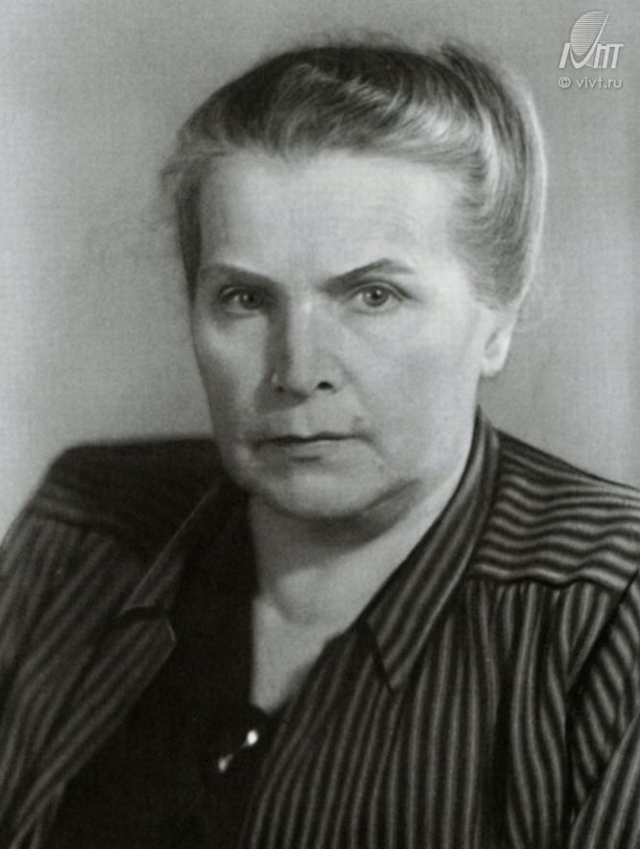
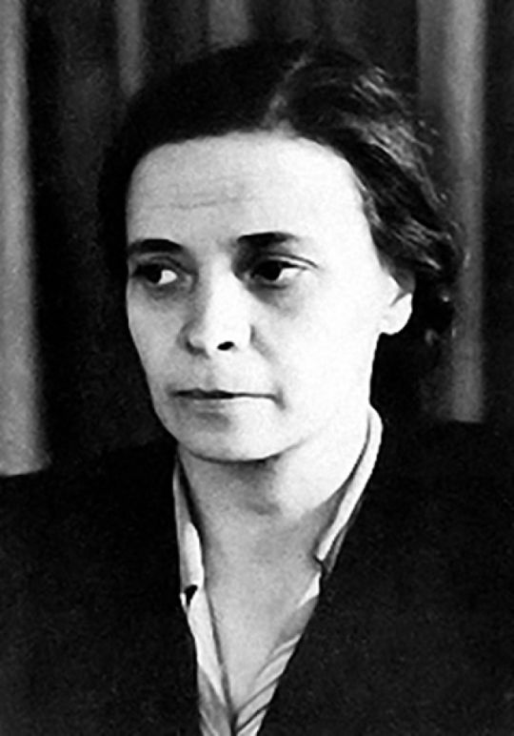
Проблему развития конструктивной деятельности детей дошкольного возраста рассматривали: Л. А. Венгер, В. С. Мухина, Н. Н. Поддъяков, Г. А. Урунтаева, В. Г. Нечаева, З. В. Лиштван, Л. А. Парамонова, Л. В. Куцакова.

Slide 4
Конструктивная деятельность:
- Важна для гармоничного развития дошкольника.
- Совершенствует мелкую моторику.
- Формирует у ребёнка самостоятельность, стремление к достижению цели, креативность.
- Воспитывает эстетические чувства.
- Получение опыта исследовательского поведения.

Slide 5
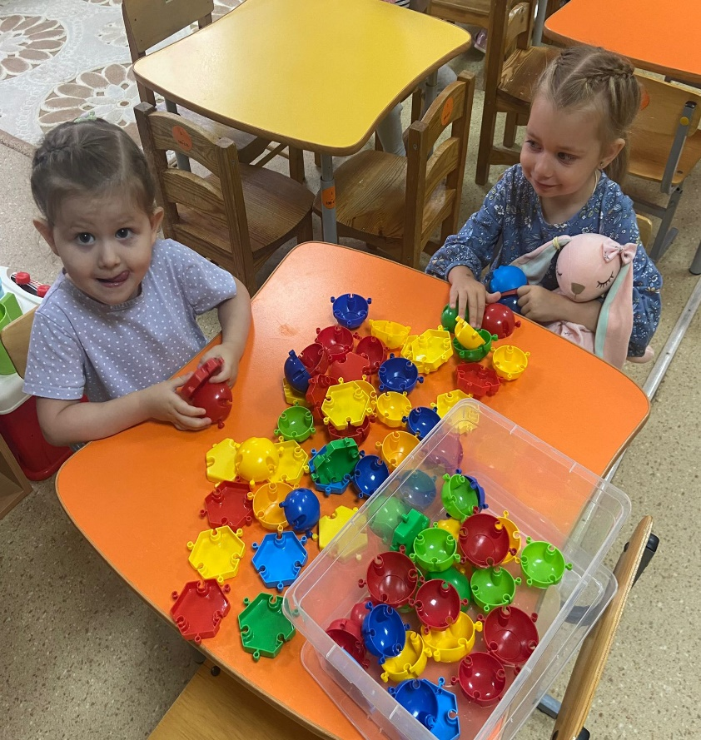
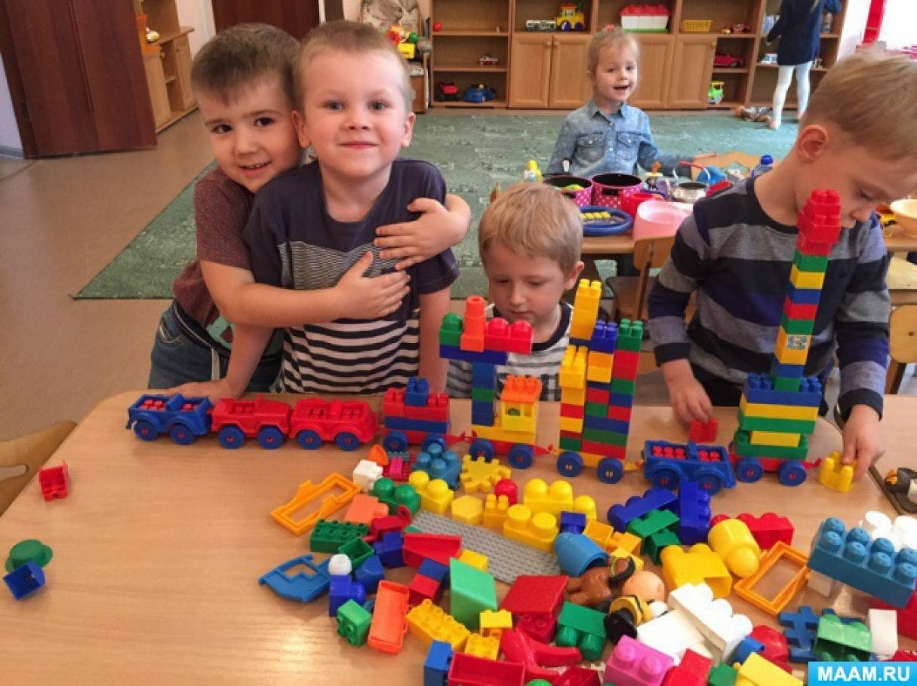
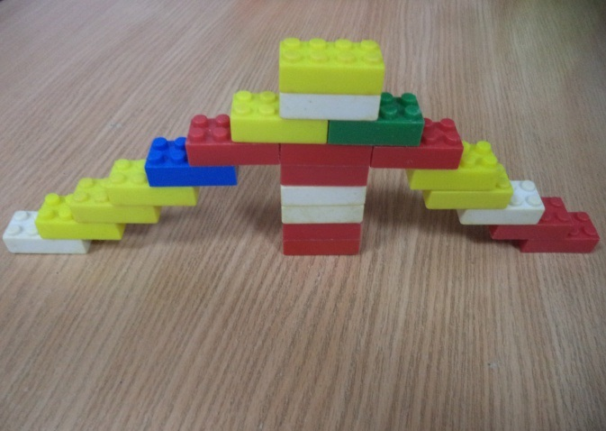
Детское конструирование - это процесс сооружения таких построек, в которых предусматриваются взаимное пространственное расположение частей и элементов и способы их соединения в соответствии с назначением построек.

Slide 6
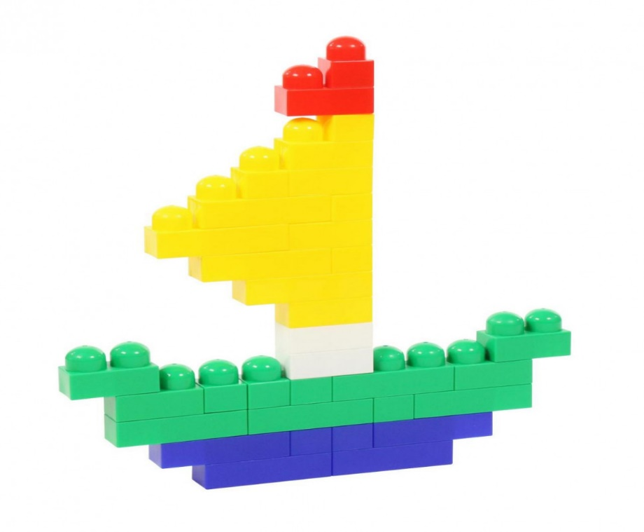
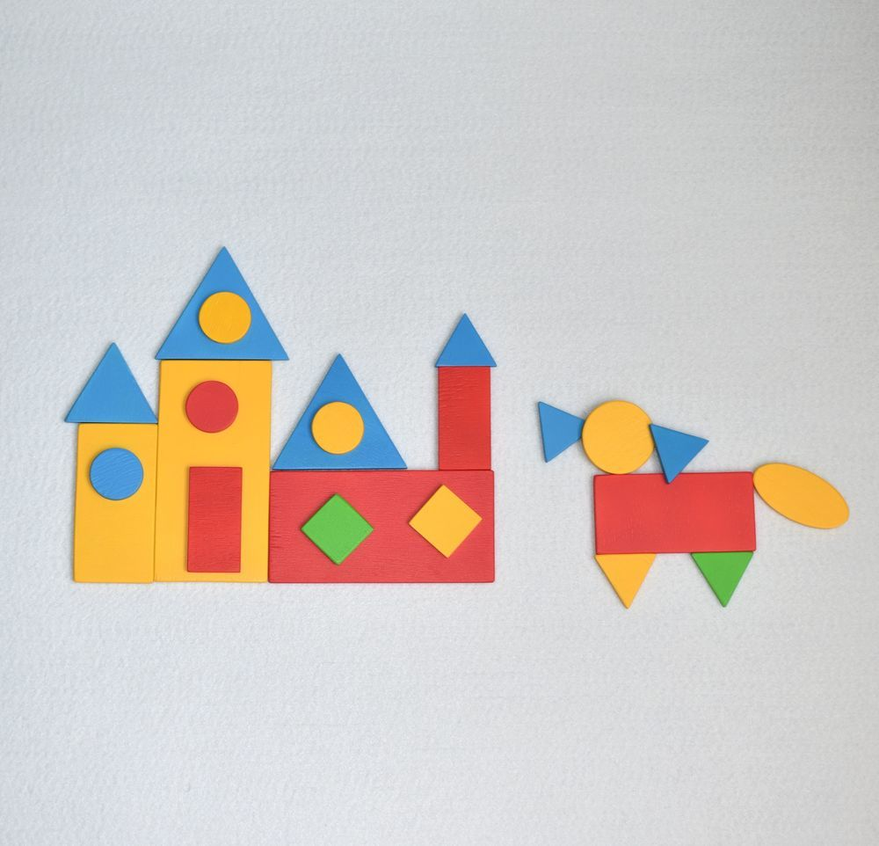
Конструирование условно можно разделить на два вида:
Объемное конструирование
Плоскостное конструирование

Slide 7
Задачи конструирования в младшем дошкольном возрасте:
Содействовать возникновению и развитию положительных эмоций и интереса к играм со строительным материалом.
Обогащать представления детей о цвете и форме.
Развивать пространственную ориентацию.
Учить рассматривать и анализировать объект.

Slide 8
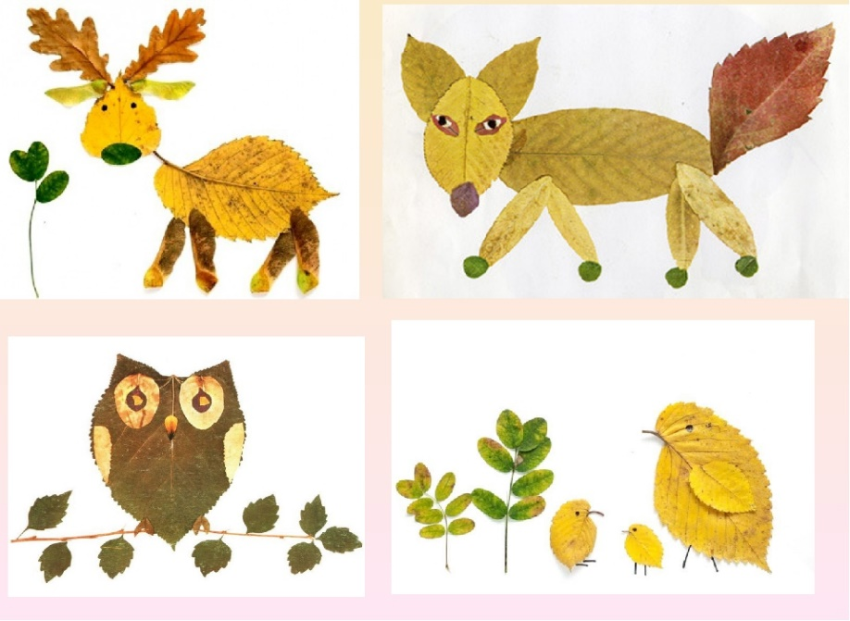
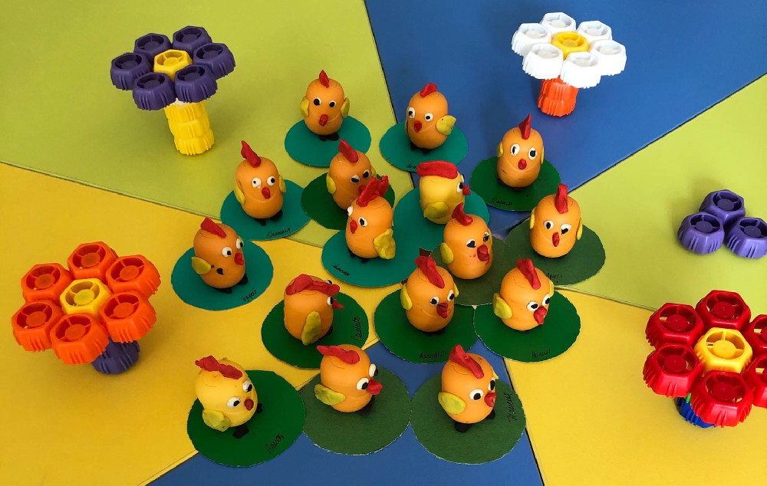
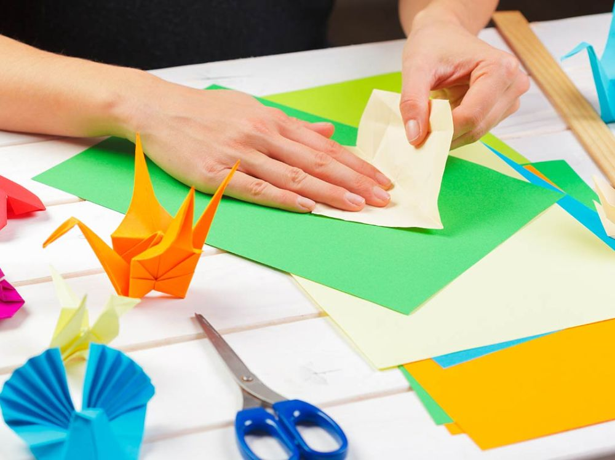
Вид материала, который используют в детской конструктивной деятельности, также определяет и вид конструирования :
Конструирование из строительного материала.
Конструкторы с деталями, имеющими крепления.
Крупные мягкие модульные блоки.
Конструирование из природного материала.
Конструирование из бумаги.
Конструирование из подсобного материала.

Slide 9
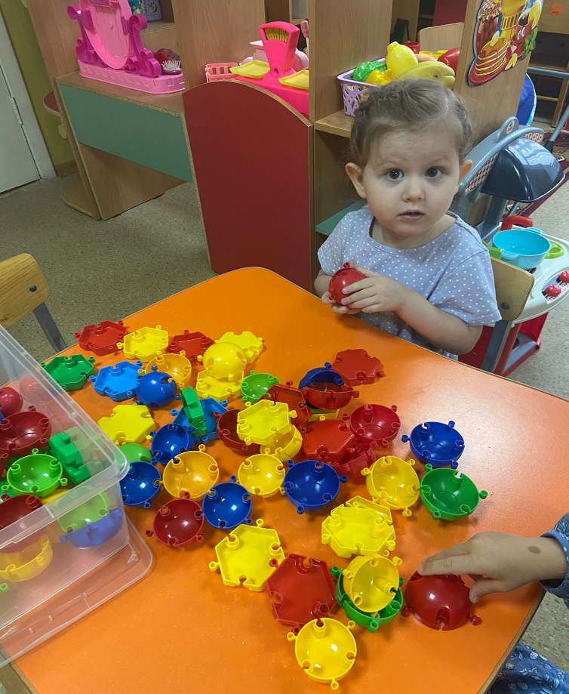
Методика обучения детей сюжетному конструированию.
1 этап.
- Этап первичного освоения знаний и умений (по образцам).
2 этап.
- Этап творческого применения знаний и умений в специально организованных взрослым условиях (по условиям).
3 этап.
- Этап самостоятельного творческого применения усвоенных знаний и умений (по замыслу).

Slide 10
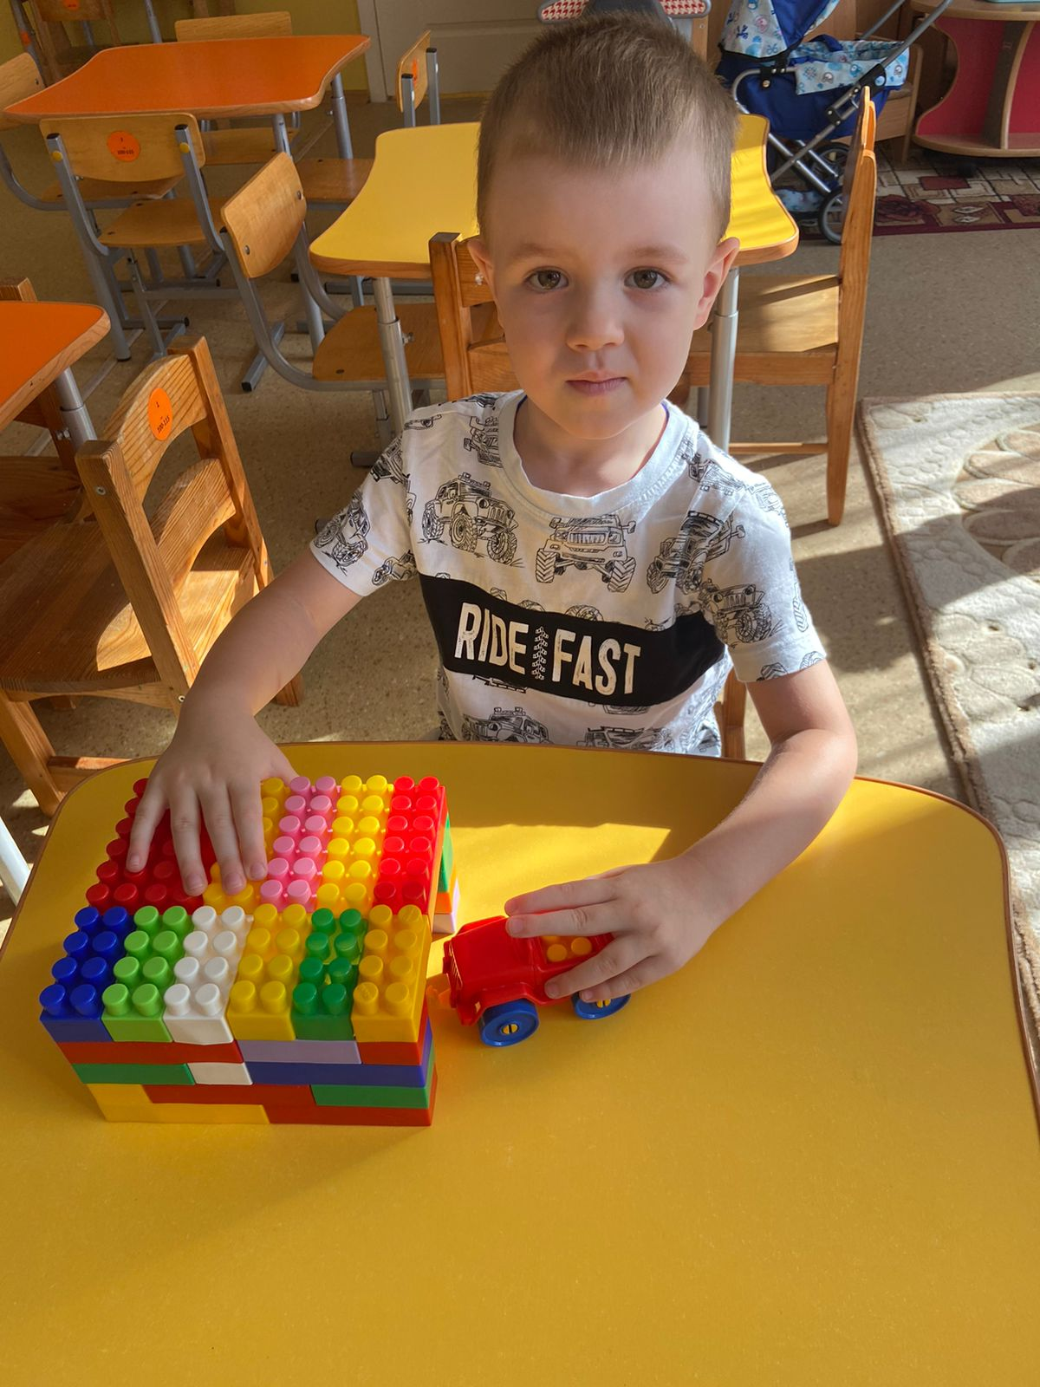
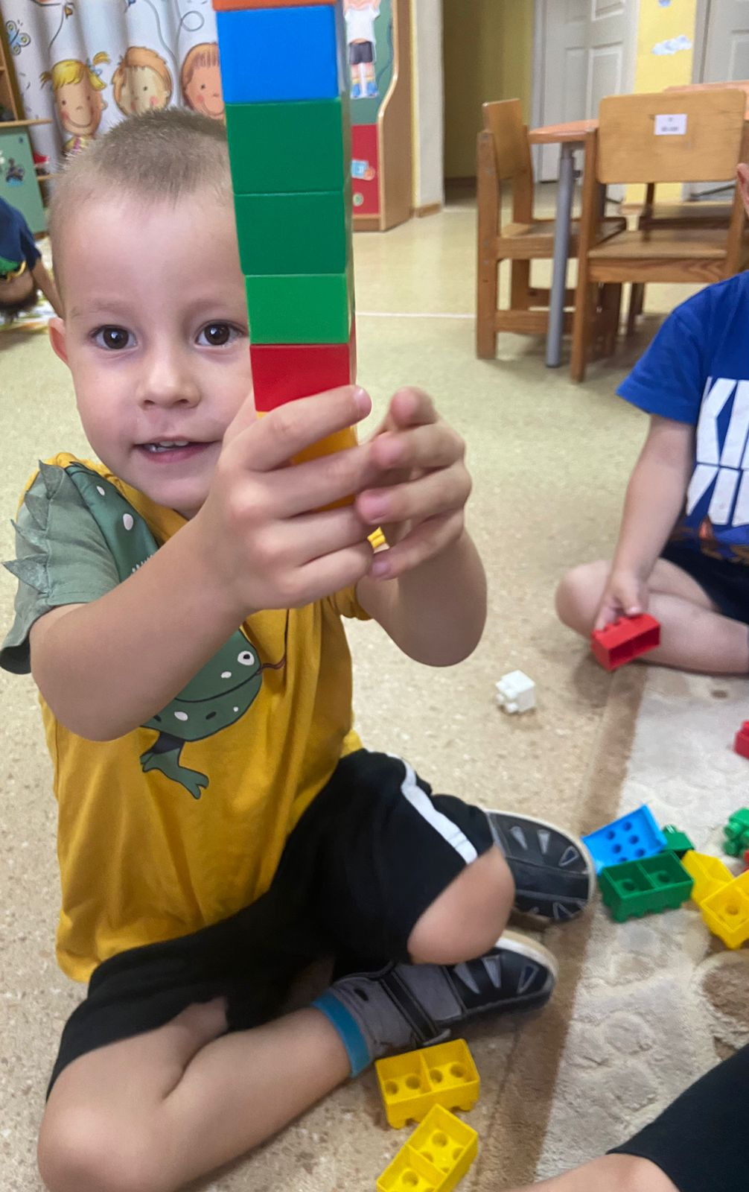
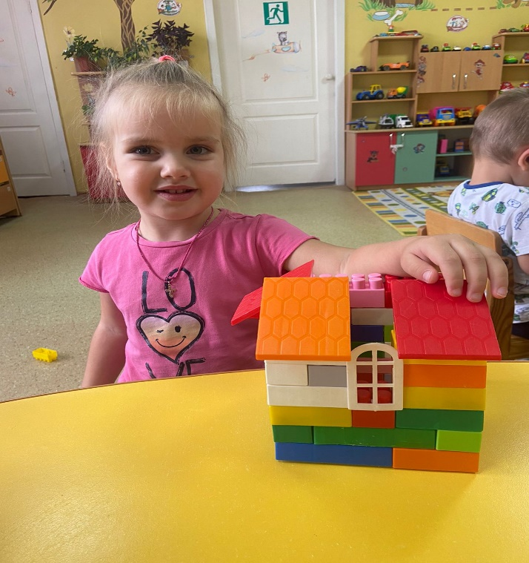
Конструирование во второй младшей группе (из опыта работы)
«Высокая башня»
«Гараж для машины»
«Домик для куклы»

Slide 11
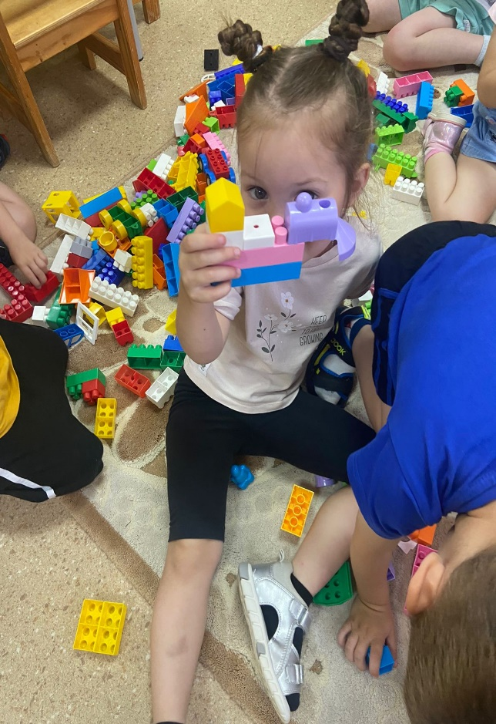
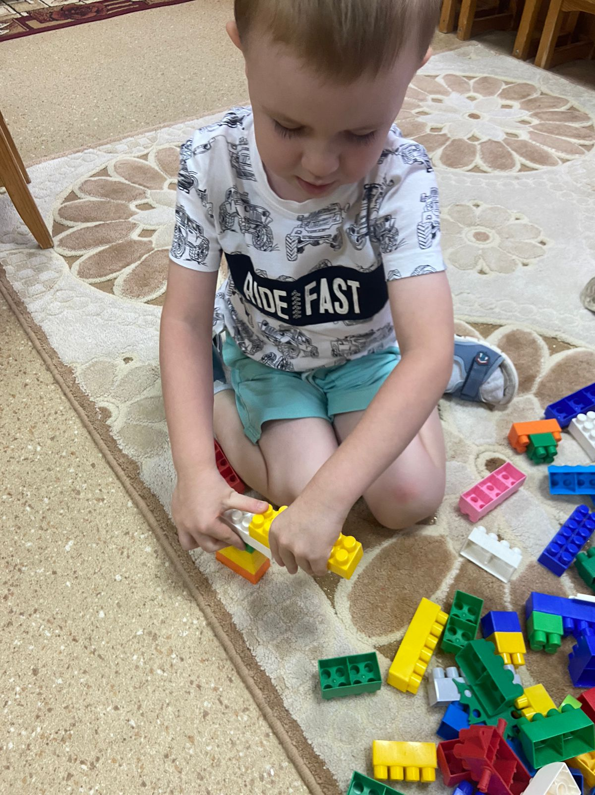
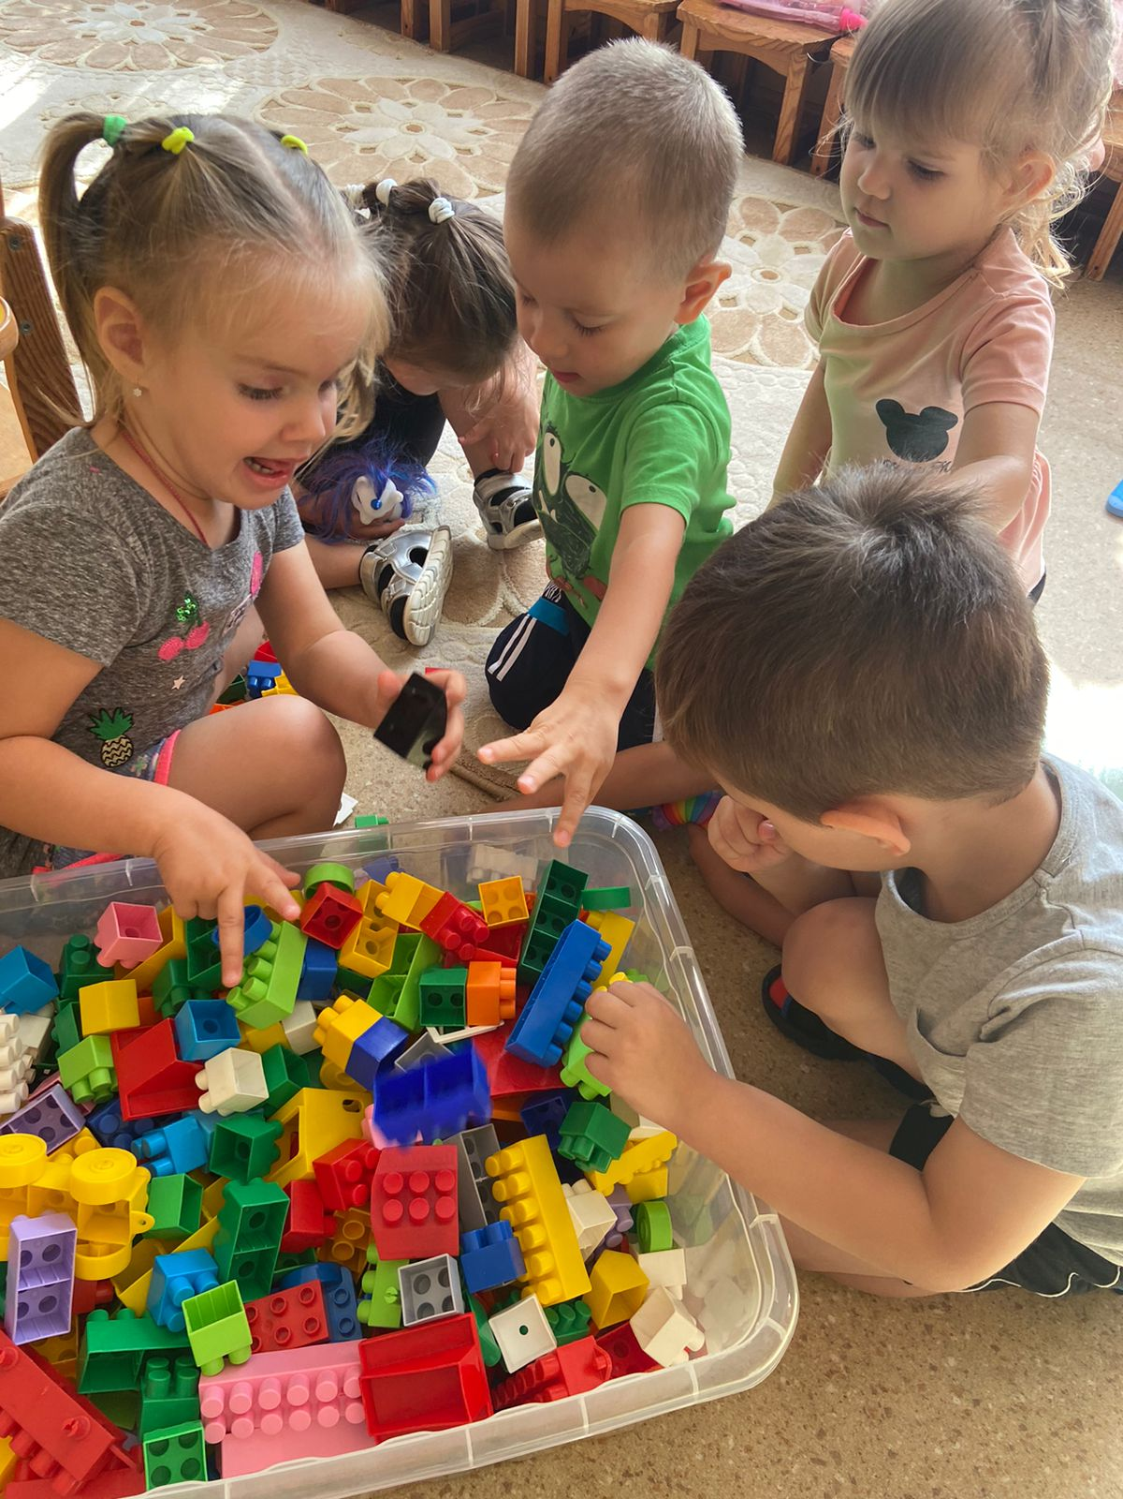
Конструирование в самостоятельной деятельности.

Slide 12
Метод сюжетного конструирования является действенным помощником при обучении конкретным конструктивным приёмам – он исключает возможность бездумного, механического подражания, препятствует проявлению таких нежелательных действий, как неупорядоченное нагромождение деталей. Это важно, потому что именно в раннем возрасте интенсивно формируется наглядно-действенное мышление и воображение, которое выражается, прежде всего, в практическом решении предметных задач.

Slide 13
Спасибо за внимание!

